Slide 1
Pokrok lidstva
PhDr. Kateřina Jančaříková, Ph.D.

Slide 2
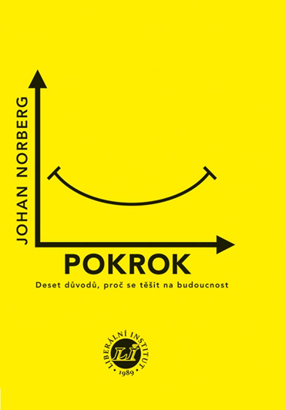
Pokrok Johan Norberg
Podkladem pro tuto prezentaci je inspirativní kniha J. Norberga

Slide 3
Potrava a její dostupnost
Hladoví menší % populace, i když populace narůstá. V Evropě + v Severní Americe dvě či tři generace nezažily hlad. Hladomor známe jen z vyprávění.
I v rozvojových zemích se zmenšuje procento podvyživených lidí.
Zelená revoluce - od pol. 20. století, využití moderních technologií, hnojiv, pesticidů a šlechtění nových odrůd, geneticky modifikované potraviny.
„Otec zelené revoluce“ Norman Ernest Borlaug (1914-2009) - krátkostebelná pšenice. Zachránil miliardy lidských životů a také velké plochy původních přírodních porostů (nebylo třeba je vykácet). Nobelova cena 1970.
Rizika a negativní dopady zelené revoluce.

Slide 4
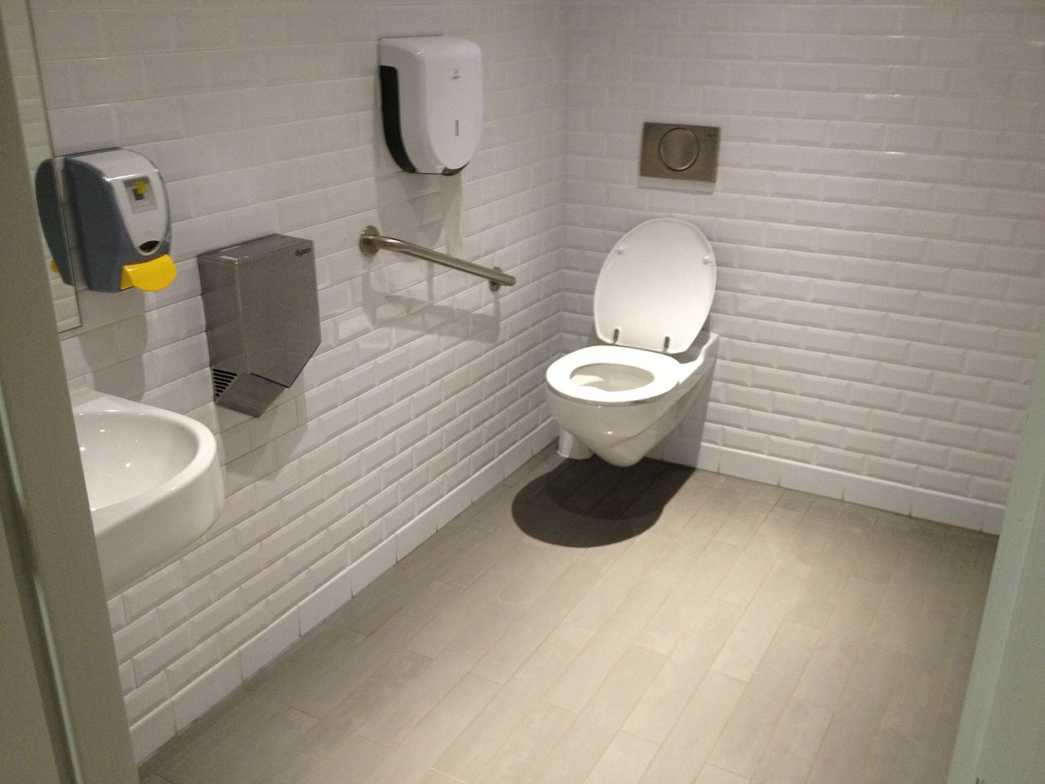
Zacházení s odpady
Příklad Zacházení s lidskými exkrementy – středověk – dnešní doba...
Dad's Dunny - Formidable Vegetable (Official Humanure Music Video)
Tato fotka od autora Neznámý autor s licencí CC BY-SA

Slide 5
Průměrná délka života roste

Slide 6
Úmrtnost novorozenců v ČR

Slide 7
Klesání úmrtí dětí v ČR

Slide 8
Chudoba

Slide 9
Množství osob s příjmy pod 1,25 dolarů/den

Slide 10
Zlo, násilí a právo
Násilné činy klesají. Přepadení a vraždy jsou neobvyklé.
Dostupnost práva je vyšší.
https://www.youtube.com/watch?v=MZOzl8yABaQ

Slide 11
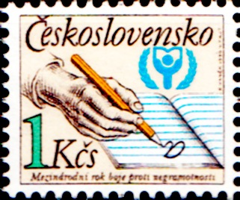
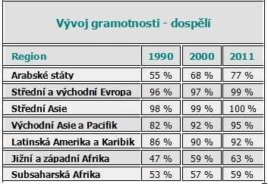
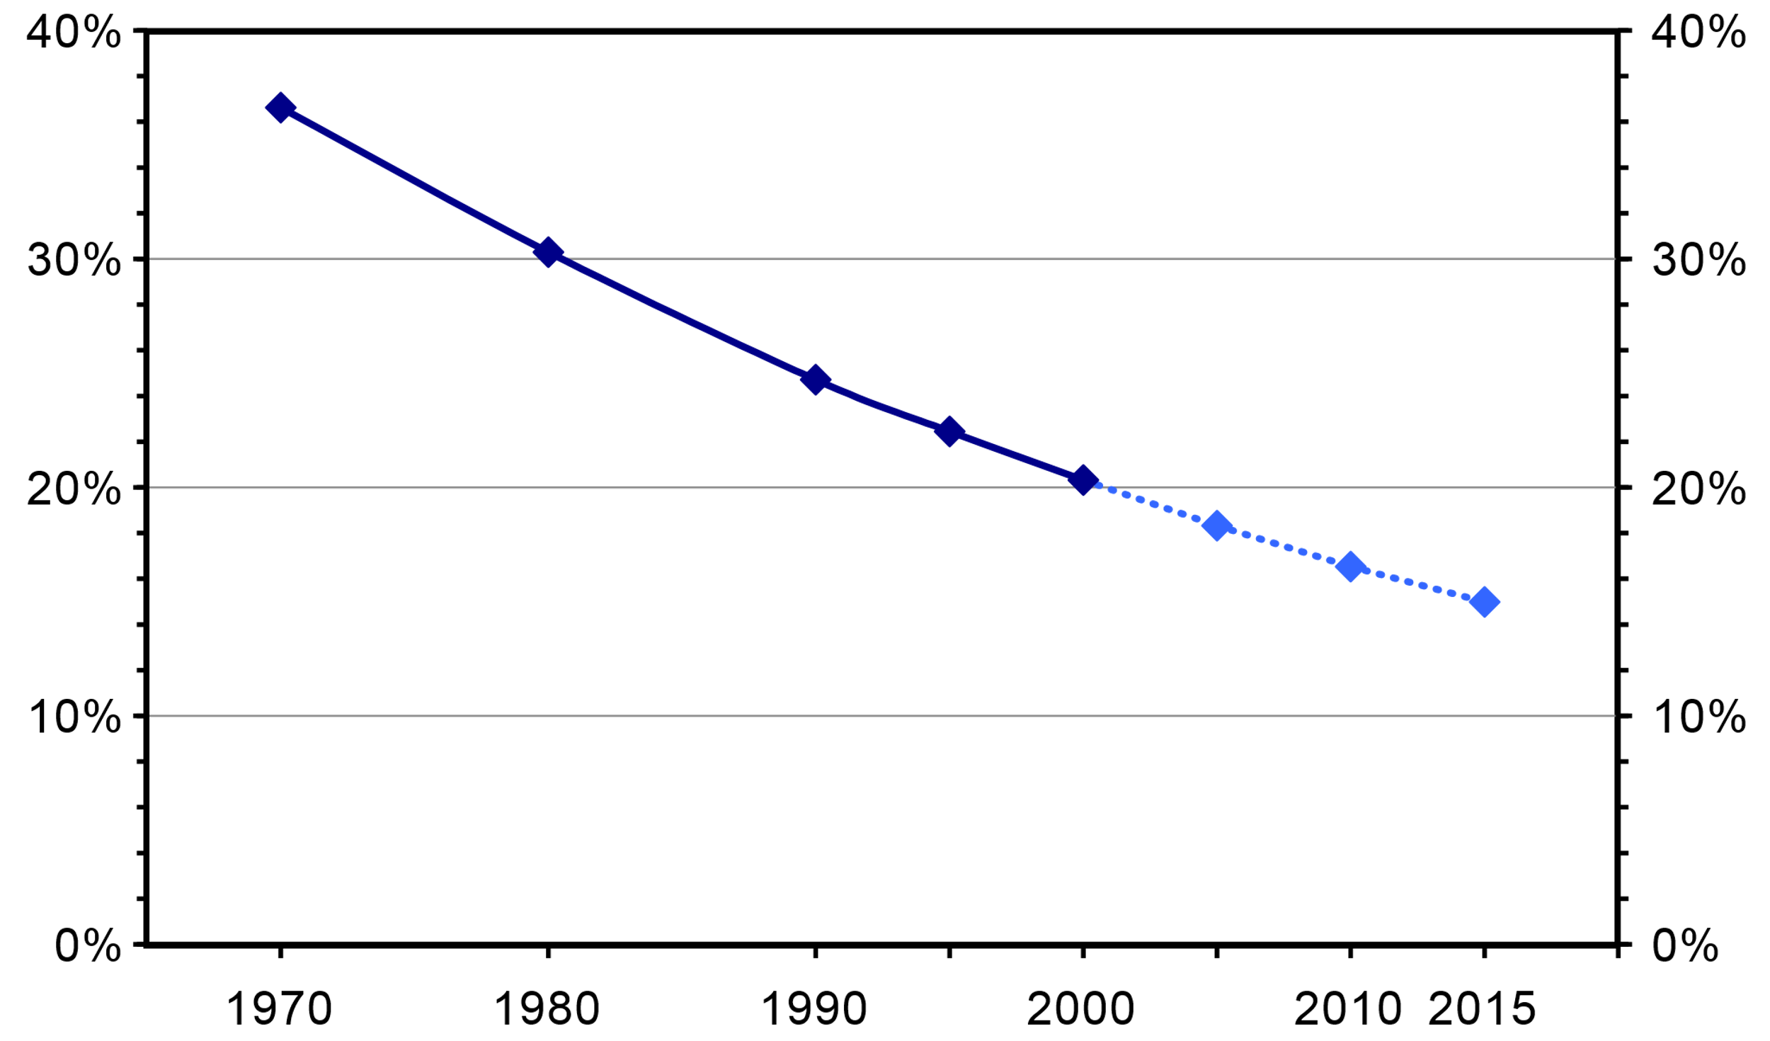
Gramotnost roste

Slide 12
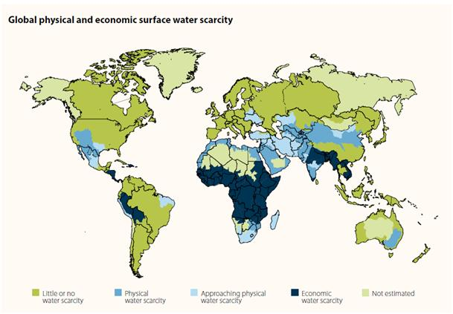
Dostupnost pitné vody
Cholera. Tyfus. Úplavice. Salmonelóza. Průjem, např. rotavirový průjem. Legionela. Žloutenka.
Od 18.–19. století, kdy byli poprvé identifikováni původci vodou přenášených nemocí, se naše poznání o vztazích mezi kvalitou vody a vznikem určitých chorob mnohonásobně prohloubilo a rozšířilo.
Následně se nížil počet epidemií z vody.
Optimalizovalo se zacházení s pitnou vodou. Oddělení pitné vody od vody užitkové. Čistírny odpadních vod. Vodní zákon.
Nedostatky a rizika: splachování toalet pitnou vodou.

Slide 13
Svoboda x otroctví, nevolnictví

Slide 14
Zlepšování životní úrovně něco stojí
Znečišťování ovzduší, vody, půdy…
Ubývání přírodních zdrojů…
Chemizace prostředí a nemoci z prostředí…

Slide 15
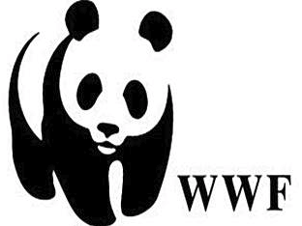
Lidé mohou investovat čas a prostředky do jiných aktivit než na svou obživu a ochranu
Ochrana přírody a druhů.
Výchova k udržitelnému životu.
Tato fotka od autora Neznámý autor s licencí CC BY-SA-NC

Slide 16
Ochrana životního prostředí

Slide 17
Zdroje
Autor: Rcragun – Vlastní dílo, CC BY 3.0, https://commons.wikimedia.org/w/index.php?curid=7993094
Zdroj Autor: Cflm001 (diskuse) – Own work. Derived from File:Percentage population living on less than 1 dollar day 2007-2008.png by Sbw01f, released under GFDL/CC-BY-SA-3.0. Map derived from BlankMap-World6.svg by Canuckguy (en.wp), released under PD-self. Data from the United Nations' Human Development Indices Report (2008). Coloured using Inkscape., CC BY-SA 3.0, https://commons.wikimedia.org/w/index.php?curid=7909487
Zdroj https://www.czso.cz/csu/czso/kojenecka-umrtnost-v-letech-1950-2016
Zdroj https://slideplayer.cz/slide/7061841
Zdroj https://www.google.cz/url?sa=i&source=images&cd=&ved=2ahUKEwjT4fyU57PfAhWLalAKHY2qC_oQjxx6BAgBEAI&url=https%3A%2F%2Fwww.blesk.cz%2Fclanek%2Fzpravy-udalosti%2F561822%2Fmiminka-v-cesku-umiraji-bez-zjevne-priciny-az-400-jich-rocne-zemre-pred-porodem.html&psig=AOvVaw2E7U5udJWr3ZNn5YjR4tWz&ust=1545580672179545
Autor: Alfie↑↓© – Vlastní dílo, CC BY-SA 3.0, https://commons.wikimedia.org/w/index.php?curid=11481813
Autor: WWAP (United Nations World Water Assessment Programme). – Water and Energy. The United Nations World Water Development Report 2014, Volume 1, 230 s., Volné dílo, https://commons.wikimedia.org/w/index.php?curid=33393177
https://slideplayer.cz/slide/5652948/

Slide 18
Děkuji za pozornost!

